Slide 1
Можно или нельзя?
При решении задач часто возникает вопрос: «Можно ли осуществить требуемое?» или надо доказать, что нельзя осуществить требуемое. Сегодня мы будем учиться решать такие задачи.
Шевкин А. В., Заслуженный учитель РФ.
avshevkin@mail.ru www.shevkin.ru

Slide 2
Разминка
Сначала задача на внимание.
У меня в руке две монеты общей стоимостью 15 р. Одна из них не 5 р. Что это за монеты?

Slide 3
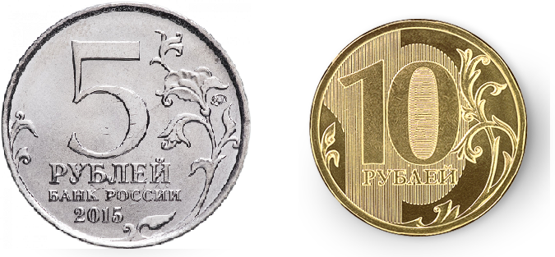
Разминка
Сначала задача на внимание.
У меня в руке две монеты общей стоимостью 15 р. Одна из них не 5 р. Что это за монеты?
Ответ. 5 и 10 рублей. Одна из них не 5 р.

Slide 4
Задача 1
Можно ли разменять 10 р. шестью монетами по 5 р. и 1 р.?

Slide 5
Задача 1
Можно ли разменять 10 р. шестью монетами по 5 р. и 1 р.?
Ответ. Можно. Например, 5 + 1 + 1 + 1 + 1 + 1.

Slide 6
Задача 2
Можно ли разменять 10 р. пятью монетами по 5 р. и 1 р.?
Решение. 1-й способ (полный перебор).
1 + 1 + 1 + 1 + 1 < 10,
5 + 1 + 1 + 1 + 1 < 10,
5 + 5 + 1 + 1 + 1 > 10.
Дальше увеличивать число 5-рублёвых монет не будем, так как от этого сумма увеличивается и не будет равна 10.

Slide 7
Задача 2
Можно ли разменять 10 р. пятью монетами по 5 р. и 1 р.?
Решение. 2-й способ (чётность).
Невозможно равенство н + н + н + н + н = ч, где н – нечётное число (1 или 5), а ч – чётное число (10).
Ответ. Нельзя.
Свойства чётных и нечётных чисел:
ч + ч = ч, н + н = ч, ч + н = н.

Slide 8
Задача 3
Можно ли разменять 100 р. двадцатью пятью монетами по 1 р. и 5 р.?
Какой способ решения применим: полный перебор или чётность?

Slide 9
Задача 3
Можно ли разменять 100 р. двадцатью пятью монетами по 1 р. и 5 р.?
Проще, конечно, применить чётность. Только надо понимать, почему сумма нечётного числа нечётных слагаемых нечётна.
Ответ. Нельзя, так как сумма 25 нечётных чисел нечётная, а 100 – число чётное.

Slide 10
Задача 4
Можно ли заплатить без сдачи 49 р. двадцатью монетами по 1 р. и 5 р.?
Ответ. Нельзя, так как сумма двадцати нечётных чисел чётная, а 49 – число нечётное.
Какие свойства чётных и нечётных чисел мы использовали?

Slide 11
Делаем выводы
Как надо отвечать на вопрос «Можно ли осуществить требуемое?»
– Если вы считаете, что правильный ответ «да», то надо привести пример, удовлетворяющий условиям задачи.
– Если вы считаете, что правильный ответ «нет», то надо доказать, что такой пример привести нельзя.
Чем мы обосновали ответы в задачах 1-4?
– Свойствами чётных и нечётных чисел.

Slide 12
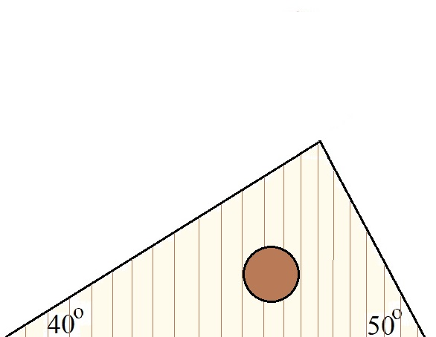
Переменка
Крыша у сарая имеет два ската – один крутой, другой пологий.

Slide 13
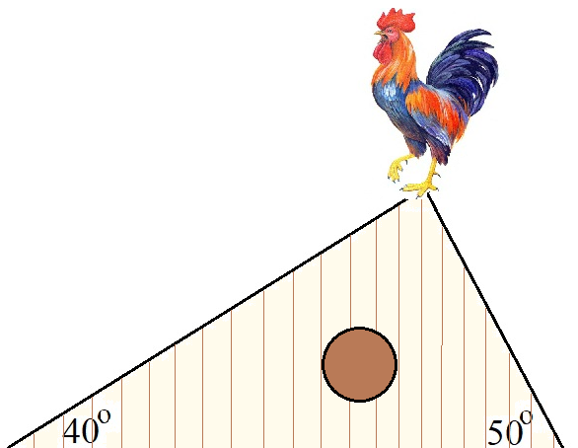
Переменка
Крыша у сарая имеет два ската – один крутой, другой пологий. Петух уселся на гребень крыши и снёс яйцо. В какую сторону покатится яйцо?

Slide 14
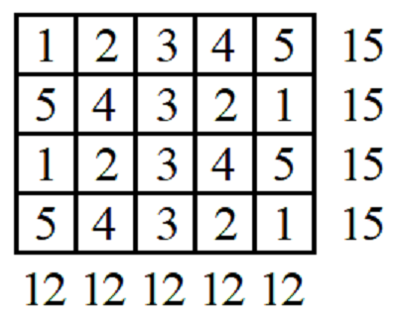
Задача 5
Таблицу заполнили натуральными числами так, что их сумма в каждой строке таблицы равна 15, а в каждом столбце равна12. Найдите другой способ заполнения той же таблицы с теми же суммами в каждой строке и в каждом столбце.

Slide 15
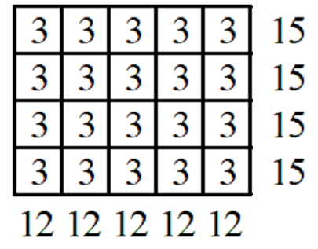
Задача 5
Таблицу заполнили натуральными числами так, что их сумма в каждой строке таблицы равна 15, а в каждом столбце равна12. Найдите другой способ заполнения той же таблицы с теми же суммами в каждой строке и в каждом столбце.
Ответ.

Slide 16
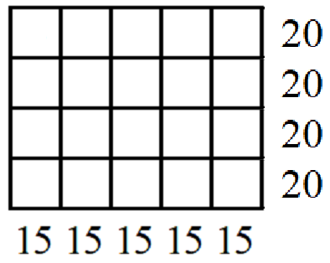
Задача 6
Можно ли заполнить таблицу натуральными числами так, чтобы их сумма в каждой строке была равна 20, а в каждом столбце была равна15?

Slide 17
Задача 6
Можно ли заполнить таблицу натуральными числами так, чтобы их сумма в каждой строке была равна 20, а в каждом столбце была равна15?
Ответ. Нельзя, так как 4 строки по 20 дают общую сумму всех чисел 80, а 5 столбцов по 15 дают общую сумму всех чисел 75.
Задача 7
Как нужно изменить условия задачи 6, чтобы она имела решение?

Slide 18
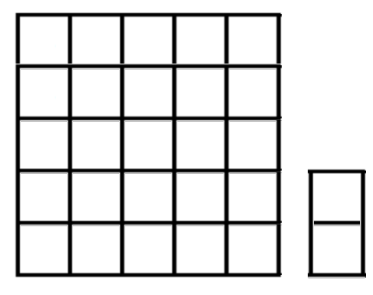
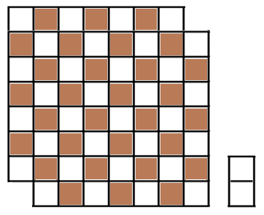
Задача 8
а) Можно ли квадрат 5х5 клеток разрезать на прямоугольники 2х1 клеток?
Ответ. Нельзя.
б) У шахматной доски отпилили два противоположных угла. Можно ли покрыть эту доску костями домино, если одна кость покрывает ровно две соседние клетки доски? Если можно,
то покажите, как. Если нет, то объясните, почему.

Slide 19
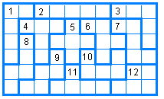
Пентамино
Когда-то я увлекался головоломкой ПЕНТАМИНО — там 12-ю фигурками надо заполнить прямоугольник 6х10. Считают, что головоломка имеет 2239 решений.
Мне осталось найти чуть меньше 200 решений.
Вот одно из них. Первое. 1 2 3 4 5 6 7 8 9 10 11 12
Решения пентамино ищут пятиклассники

Slide 20
Тетрамино. Задача 9
Я составил задачу попроще.
Саша составил задачу: из пяти различных фигур тетрамино требуется сложить прямоугольник 4х5. Да вот беда! Саша сам никак не может решить свою задачу. Можно ли осуществить требуемое? Если да, то покажите как; если нет, то объясните, почему.

Slide 21
Тетрамино. Задача 9
Решение. Раскрасим доску и фигуры тетрамино в шахматном порядке. На доске 4х5 и на первых четырёх фигурках поровну белых и синих клеток. Если кто-то сможет уложить на доску первые четыре фигуры, то останутся 2 белые и 2 синие клетки, а их нельзя покрыть фигурой 5.
Ответ. Нельзя.

Slide 22
Домашнее задание (есть трудные задачи)
10. Можно ли квадрат 2019х2019 клеток разрезать на квадраты 3х3 клеток?
11. Можно ли квадрат 2019х2019 клеток разрезать на прямоугольники 3х2 клеток?
12. У Васи есть 2 листа бумаги. Он несколько раз рвёт листы и получаемые куски на 3 или на 5 частей. Сможет ли Вася получить 10 кусков бумаги?
13. У Маши есть 3 листа бумаги. Она несколько раз рвёт листы и получаемые куски на 3 или на 5 частей. Сможет ли Маша получить 15 кусков бумаги?

Slide 23
Домашнее задание (есть трудные задачи)
14. У Пети есть 5 листов бумаги. Он несколько раз рвёт листы и получаемые куски на 3 или на 5 частей. Сможет ли Петя получить 100 кусков бумаги?
15. У Даши есть 10 листов бумаги. Она несколько раз рвёт листы и получаемые куски на 3 или на 5 частей. Сможет ли Даша получить 2019 кусков бумаги?
16*. а) Можно ли по кругу расставить 2019 чисел так, чтобы каждое было или суммой, или разностью двух соседних чисел?
б) Можно ли по кругу расставить 2020 чисел так, чтобы каждое было или суммой, или разностью двух соседних чисел?

Slide 24
Спасибо за работу!
Другие статьи и презентации смотрите на сайте www.shevkin.ru
Электронная почта avshevkin@mail.ru

